Slide 1
8000
8500
9000
（ ）
０
１
２
３
４
５
６
７
８
９
百の位
の数字
8000に近い
9000に近い
教育出版『小学算数４上』５５ページ

Slide 2
8000
8500
9000
（ ）
０
１
２
３
４
５
６
７
８
９
百の位
の数字
8000に近い
9000に近い

Slide 3
０
１
２
３
４
５
６
７
８
９
１０

Slide 4
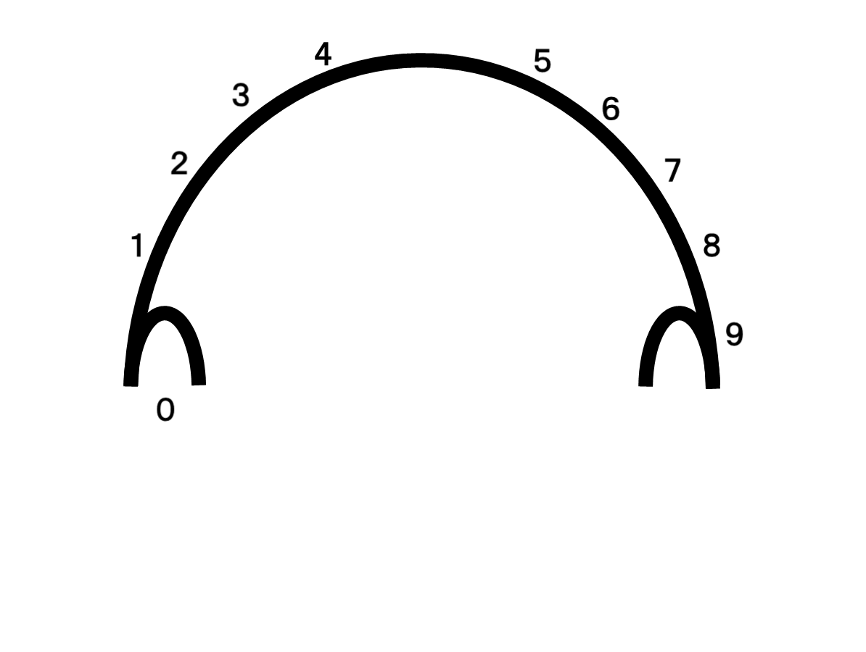
１
１０

Slide 5
４
１０

Slide 6
５
１０
原実践 木村重夫先生
TOSSランドNo: 6925549
四捨五入トンネル

